Slide 1
VRSTE TEMA U UMJETNOSTI 1 i 2

Slide 2
Danas ćemo se baviti vrstama motiva i tema u umjetnosti. Naučit ćemo raspoznavati teme i motive u umjetnostima.
Tematski sadržaj je sve ono što je u likovnom djelu prikazano.
Likovni sadržaj su elementi forme (boja, linija, plohe, način prikaza prostora, način slikanja volumena, perspektive, itd. - sve ono što smo dosad analizirali).
Motivima i temama se još nismo posebno bavili.

Slide 3
Za početak, na linku https://learningapps.org/watch?v=p9d63ibia20
- povežite djela koja imaju jednaku temu.
Dakle, likovni motiv je ono što je u djelu prikazano. Postoji razlika između motiva i tema: motiv je uža tema, primjerice portret, akt ili krajolik, a tema je uklapanje pojedinih motiva u širu temu. Primjerice, u vjerskoj temi možemo imati portrete likova, a u pozadini može biti krajolik.
Molim vas da pročitate prezentaciju (bilješke!) i provjerite to.

Slide 4
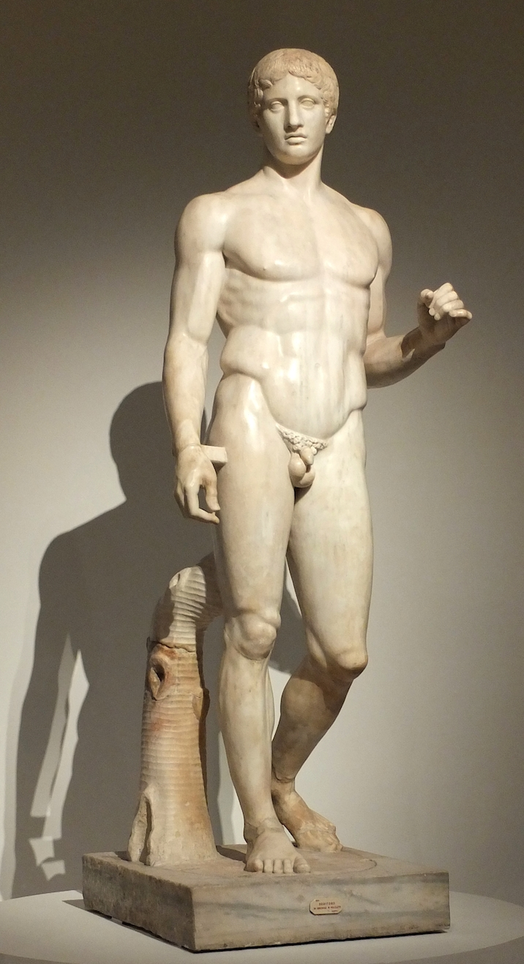
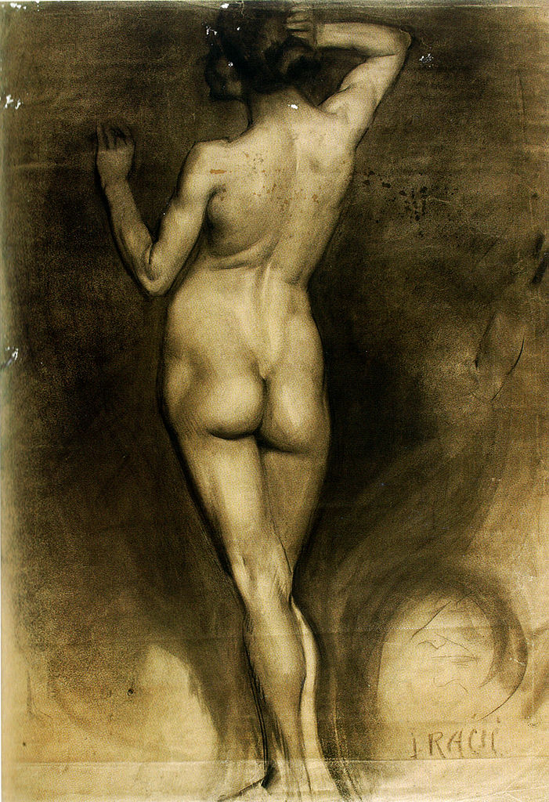
MOTIVI U
UMJETNOSTI
AKT
Poliklet: Dorifor, 5.st.pr.n.e.
Josip Račić: Ženski akt, 1905.
Notes:
Akt je prikaz nagoga ljudskoga tijela i trajno se pojavljuje u povijesti umjetnosti.

Slide 5
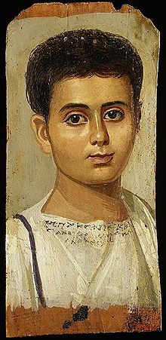
PORTRET
Portret može prikazivati:
lice
poprsje
polovicu figure
cijelu figuru
Jedan od znamenitih fajumskih portreta, 1- 4. st. pr.n.e.
Notes:
Portret je prikaz određene osobe, prenošenje njezinih fizičkih obilježja. Ali ne samo to, portreti jako često bilježe emocionalno i psihičko stanje osobe, njezinu osobnost. Poznati fajumski portreti dio su kulture pokapanja u oazi Fajum u Egiptu, od 1. do 4. stoljeća. Zajednica ljudi, uglavnom grčkih naseljenika, na tom je prostoru preuzela egipatske običaje pokapanja te su na svoje mumije stavljali portrete pokojnika, najčešće iz doba mladosti. Ti su portreti inače za života ljudi stajali u njihovim kućama. Unatoč individualiziranim crtama lica i osobnosti kojom zrače, velike tamne oči su svima iste – najvjerojatnije jer su se smatrale vezom s onostranim (“oči su ogledalo duše“). Ovi su portreti posebni i po tehnici kojom su slikani: zovemo je enkaustika. To je tehnika u kojoj je pigment (boja u prahu) otopljen u vosku. Djela slikana u ovoj tehnici izrazito su dugotrajna i zadržavaju živost kroz stoljeća, kao što vidimo i na ovom primjeru.
Prema gornjoj podjeli (prema veličini prikazanog dijela tijela) – u koji tip portreta spada portret ovog dječaka?

Slide 6
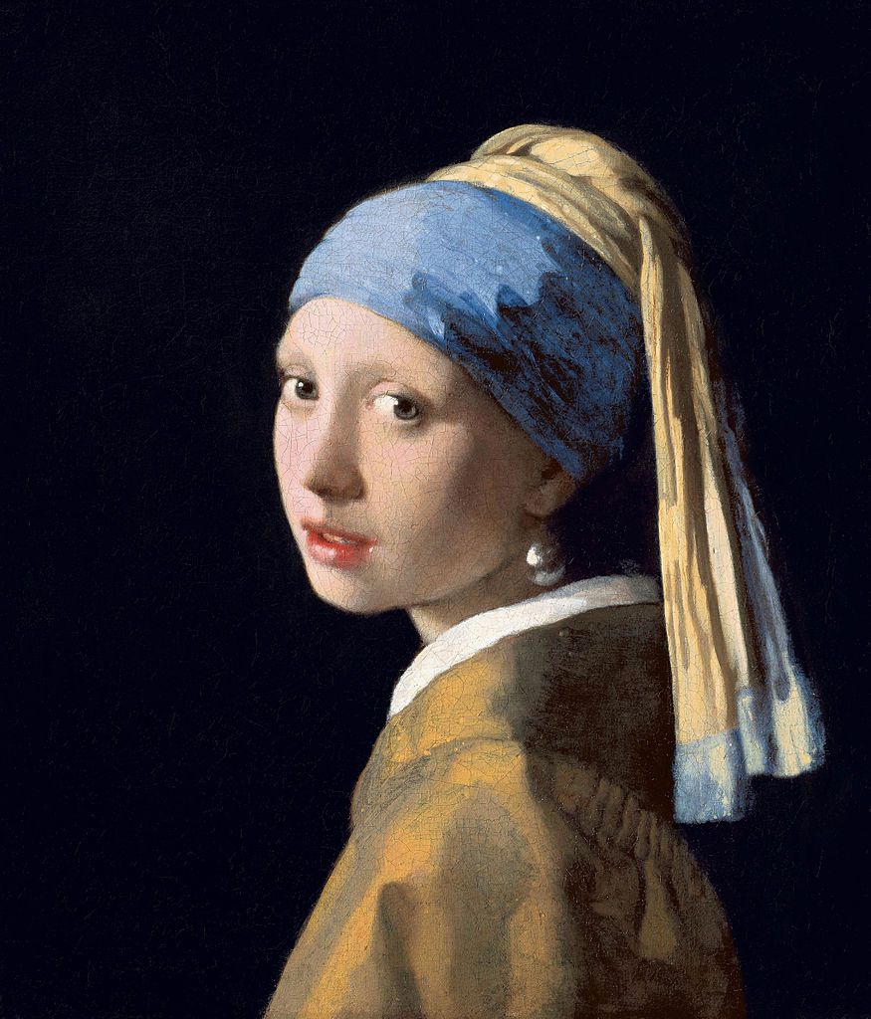
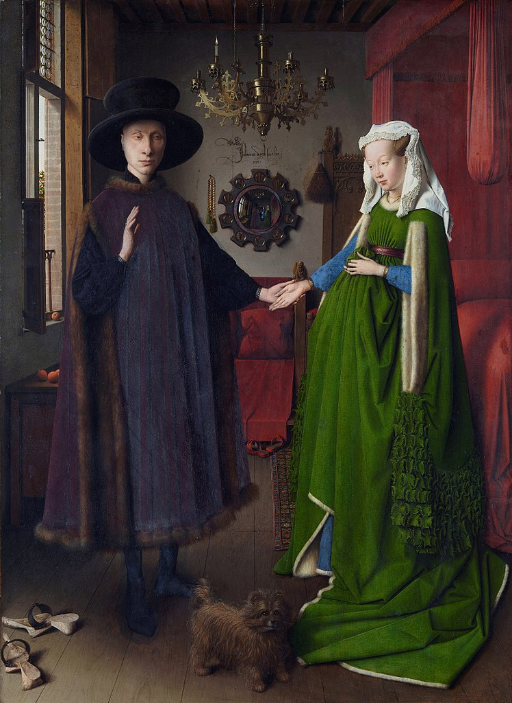
Vrste portreta
Vermeer: Djevojka s bisernom naušnicom, 1665.
Jan van Eyck: Portret Arnolfinijevih, 1434.
Notes:
Po čemu se razlikuju ova dva portreta? Prema vrsti razlikujemo: pojedinačni, dvostruki, grupni ili skupni portret i autoportret (vidi slj.slajd).

Slide 7
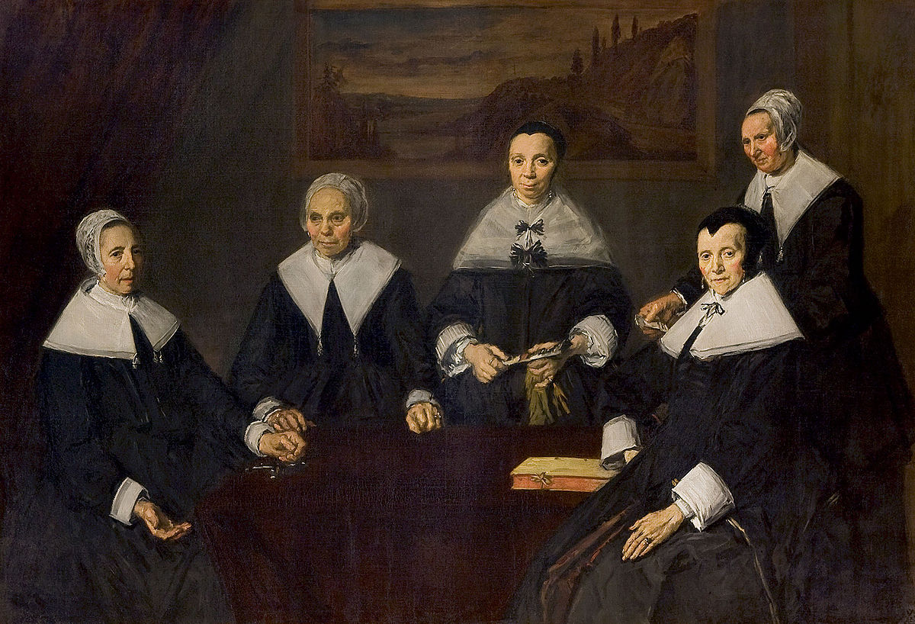
GRUPNI PORTRET
Frans Hals: Upraviteljice ubožnice u Haarlemu, 1665.
Notes:
Prikazi grupnih ili skupnih portreta prikazuju portrete skupine povezanih ljudi, primjerice jedne obitelji ili voditelja dobrotvornih ustanova, kao ovdje: vidimo primjer zajedničkog portreta upraviteljica jedne ubožnice u Nizozemskoj u 17. st.

Slide 8
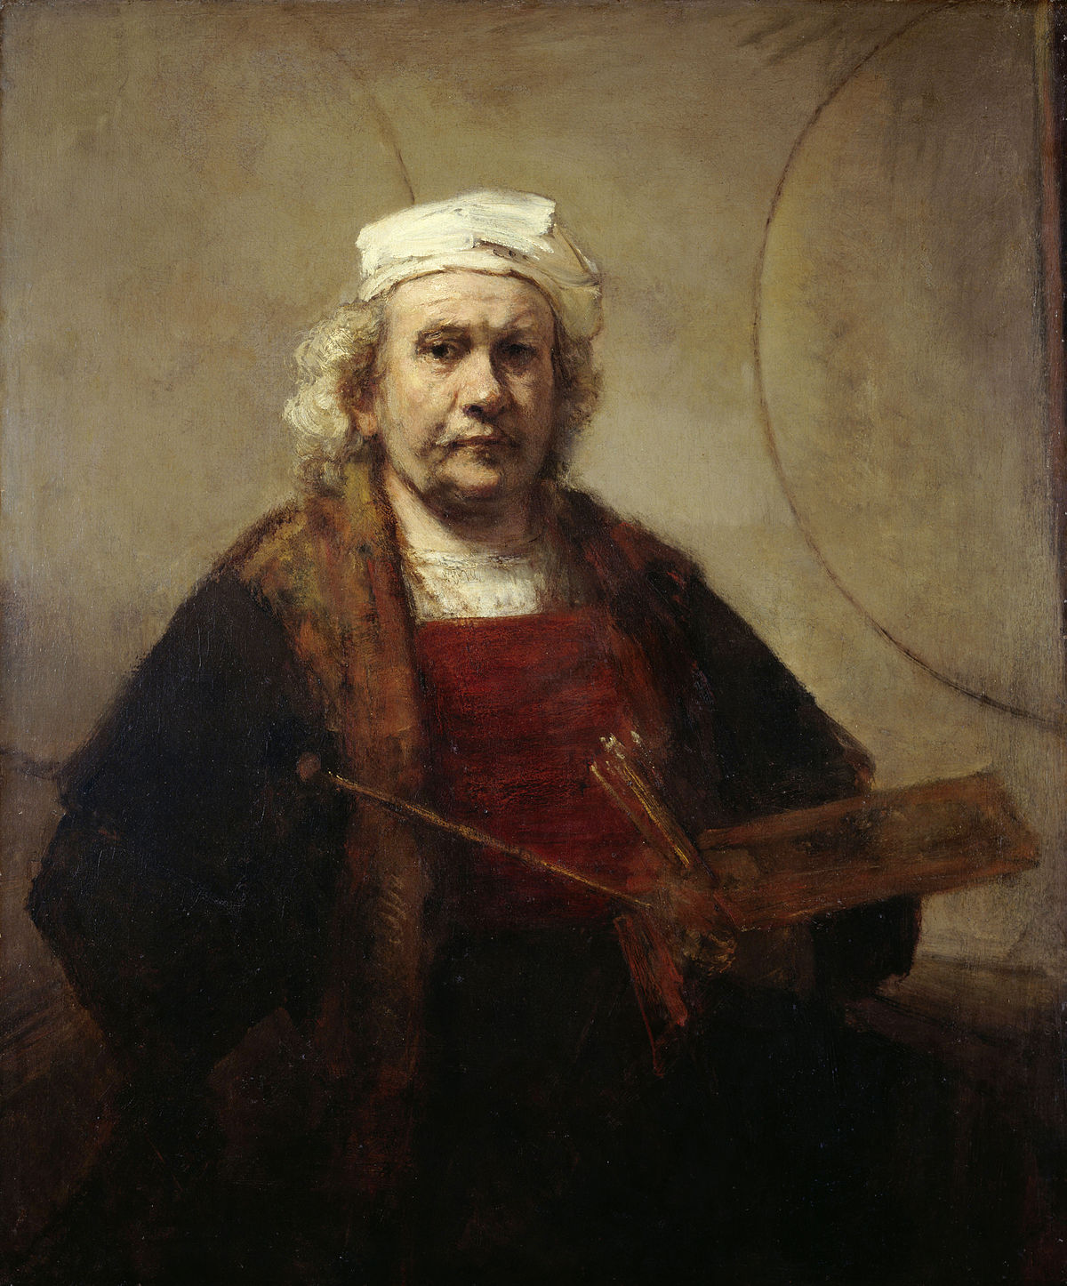
AUTOPORTRET
Rembrandt: Autoportret s dva kruga, 1665-9..
Notes:
Posebno treba izdvojiti autoportret. Umjetnik na njima prikazuje samoga sebe, često na vrlo osoban način. Tako na njima često možemo vidjeti obilježja njih samih, osobnost, psihičko stanje, emocije. Umjetnici se ponekad na autoportretima i “ogoljuju“, pokazuju svoju osobnost svijetu.

Slide 9
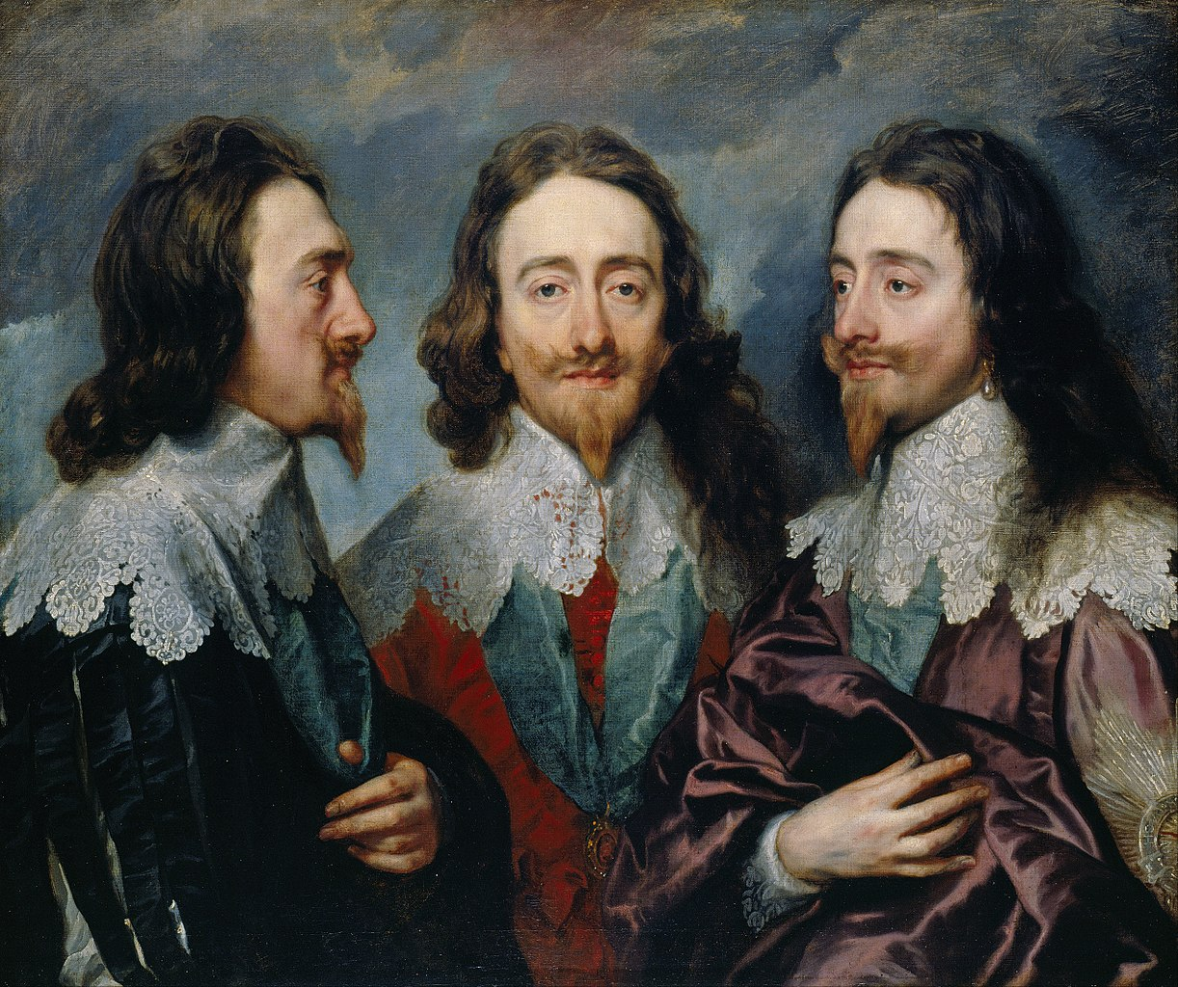
Vrste portreta u odnosu prema položaju glave
Van Dyck: Portret Karla I. u 3 položaja, 1635-6.
Rembrandt: Autoportret s dva kruga, 1665-9.
Notes:
Pogledajte primjere i usporedite ih. Što je prikazano? Kakav je položaj glave u odnosu na vas kao promatrača?
1. zadatak: povežite ponuđene pojmove s prikazima: profil, poluprofil, tri četvrtine profila, lice gledano sprijeda (en face – čita se “an fas“). Skicirajte si i zapišite u bilježnicu definiciju položaja vlastitim riječima.

Slide 10
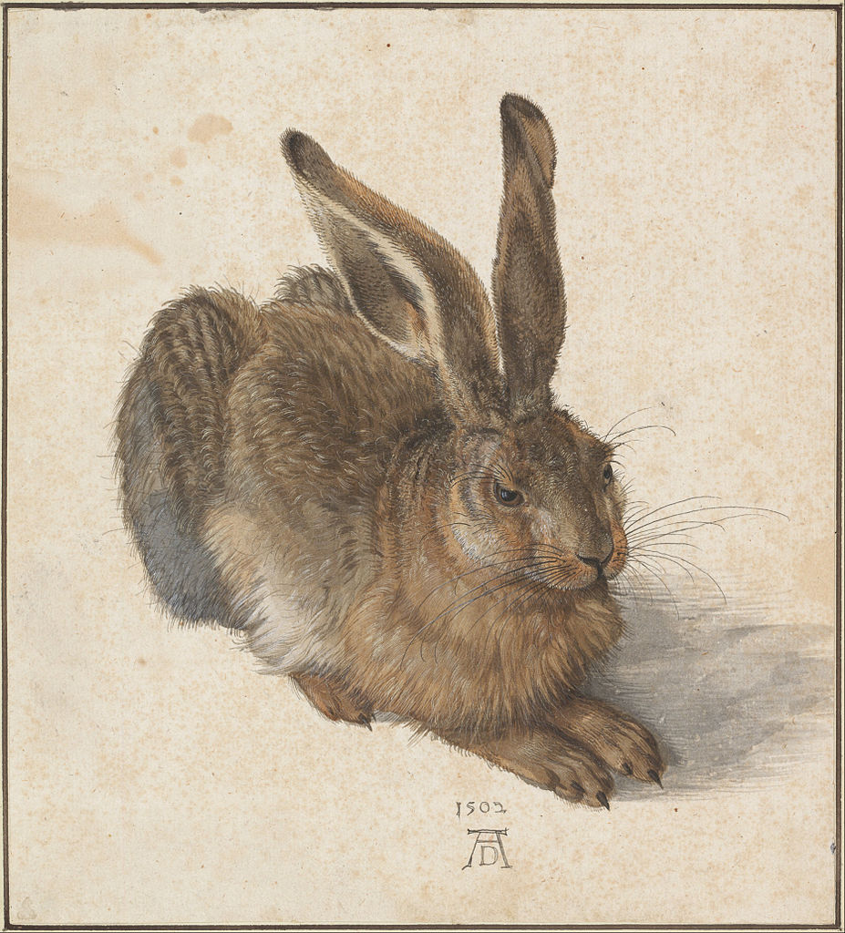
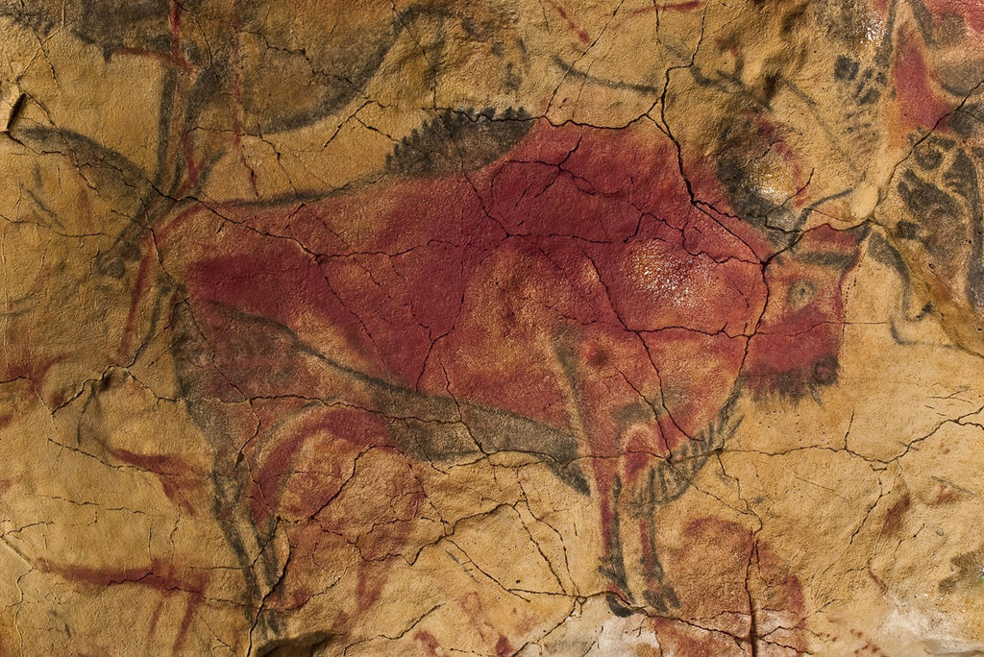
ANIMALISTIČKI MOTIV
prikazi živih životinja
potječu iz paleolitika – životinje su prvi umjetnički motiv u povijesti
Albrecht Durer: Zec, 1502.
Spilja Altamira: prikazi životinja – bizona - doba paleolitika
Notes:
Prikazi životinja se pojavljuju na stijenama još u paleolitiku, stoga ih smatramo prvim slikarskim motivima u povijesti. Prapovijesni je čovjek slikao životinje u sklopu svojih magijskih rituala, prizivanja sreće u lovu i kao dio velikog štovanja prema životinjama. Slikali su ono što im je bilo presudno za opstanak.

Slide 11
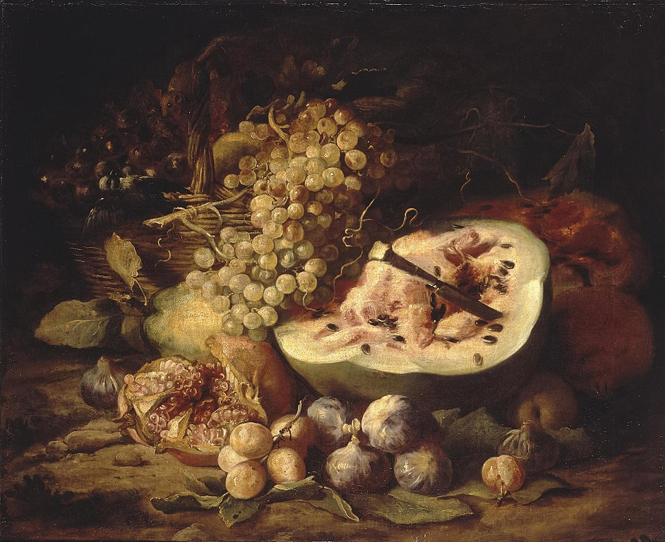
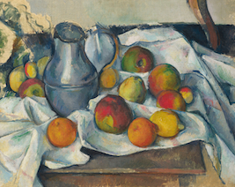
MRTVA PRIRODA je prikaz elemenata iz prirode ili onih koje je načinio čovjek
Paul Cezanne: Mrtva priroda, 1890.
Abraham Breughel: Mrtva priroda s voćem, 1670-e
Notes:
Mrtva priroda može prikazivati plodove prirode, primjerice cvijeće, voće i povrće.. Potom može prikazivati i uporabne predmete koje koristimo u svakodnevnom životu, recimo vaze, boce, zdjele, knjige,... Često umjetnici slikaju kombinaciju ova dva motiva da bi stvorili motiv mrtve prirode. Često je ovaj motiv simbolički koristio kao prikaz obilja i bogatstva, zahvalnosti prirodi ili nekog spokoja.

Slide 12
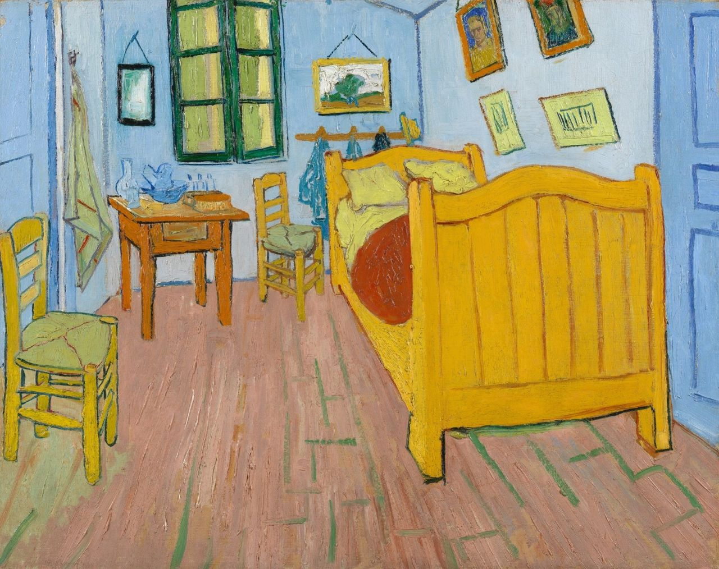
INTERIJER – prikaz unutrašnjeg prostora
Vincent van Gogh: Soba u Arlesu, 1889.
Notes:
Često se radi o prikazima unutrašnjosti doma ili crkve i slično. Ovaj je motiv povezan sa sljedećom temom: ŽANR SCENOM.

Slide 13
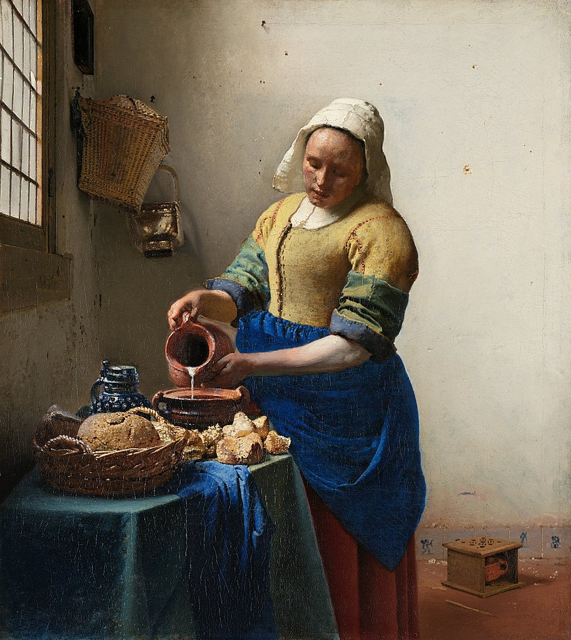
ŽANR SCENA je scena iz svakodnevnog života
Johannes Vermeer: Mljekarica, 1657-8.
Notes:
Ovaj dio priče o temama završavamo jednom čestom temom: prikazom prizora iz svakodnevnoga života. Ovakvi su prikazi posebice bili popularni u Nizozemskoj u 17. st. Na slici Mljekarica nizozemskog slikara Vermeera promatramo ženu u njezinom svakodnevnom poslu. Umjetnik bilježi kontemplativnu atmosferu i “tihu egzistenciju“ žena u svojim poslovima.
U ovu širu temu, žanr scenu ili prikaz iz svakodnevnog života su uklopljeni različiti pojedini motivi: mrtva priroda (na stolu), prikaz interijera sobe, portret žene.

Slide 14
Nastavit ćemo s krajolicima i ostalim temama.
2. zadatak: pokušajte riješiti vježbu na linku, kao uvod, jer nismo sve još radili:
https://learningapps.org/watch?v=psxarzuon20
I zapamtite što više ovih djela ☺

Slide 15
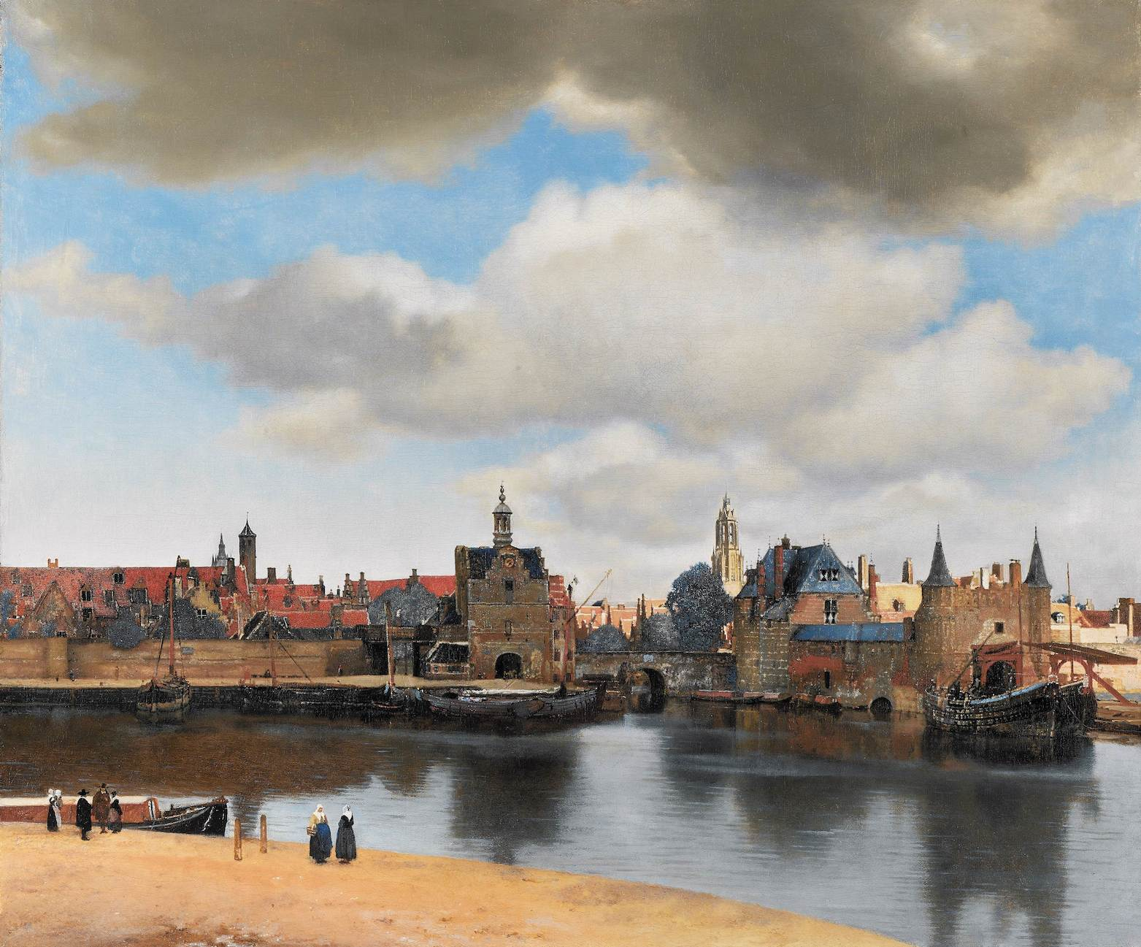
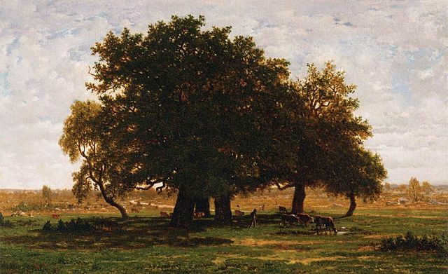
Nastavljamo s temama u umjetnosti:
Johannes Vermeer: Pogled na Delft, 1660-61.
Theodore Rousseau: Hrastov gaj, 1855.
Notes:
Promotrite ove likovne primjere i usporedite ih. Što je prikazano, jesu li motivi jednaki? Zajednički sadržaj na oba primjera je prikaz prirode, a taj motiv u umjetnosti zovemo PEJZAŽ ili KRAJOLIK. Ovaj motiv se tek kasnije u umjetnosti pojavljuje kao samostalan motiv, zanimljivo je. Vrlo često je služio tek kao pozadina za neki vjerski ili mitološki prikaz. I na našem primjeru koji smo analizirali, Oltar Portinari Huga van der Goesa, mogli ste vidjeti krajolik u pozadini, i to pažljivo naslikan, ali on služi tek kao pozadina vjerskom prizoru, rođenju Krista u prvom planu. Kao samostalni motiv, na kojoj su figure ljudi ili životinja svedene na sporedne likove, postaje važan od 17. stoljeća, posebice u nizozemskom slikarstvu. Budući da se radilo o svjetovnom, nevjerskom motivu porast zanimanja za motiv krajolika vezujemo uz porast moći građanske klase, koji se primjerice u Nizozemskoj zbio upravo od 17. stoljeća. Bogati naručitelji tada su naručivali prikaze krajolika od slikara. U impresionizmu, slikarskom pravcu s kraja 19. st., o kojem ćemo učiti, krajolik postaje prevladavajući motiv. Tada su slikari i počeli slikati izravno u prirodi, prvi su put izašli iz ateljea i slikali u prirodnom okružju točno što bi vidjeli. Ta, danas sasvim uobičajena slikarska praksa, prvi put se dakle javlja tek u 19. st.

Slide 16
VEDUTA
Johannes Vermeer: Pogled na Delft, 1660-61.
Notes:
Naučimo i podvrste krajolika: prvi primjer s prethodnog slajda, Vermeerov Pogled na Delft, predstavlja prikaz dijela grada, a tu temu nazivamo VEDUTA. Na vedutama se često vrlo vjerno prikazuju dijelovi grada, a mogu se prepoznati primjerice i ulice i trgovi. Ponekad su upravo vedute gradova ostale kao povijesno svjedočanstvo i dokument o izgledu nekog grada u prošlosti.

Slide 17
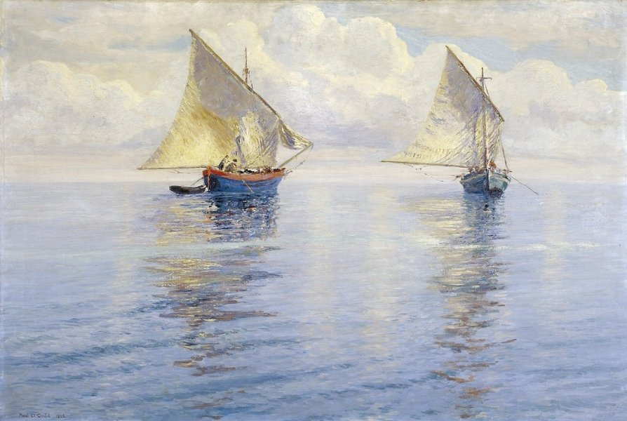
Menci Klement Crnčić: Bonaca, 1906.
MARINA
Notes:
Postoji još jedna podvrsta motiva krajolika: prikaz mora, obale s morem ili morske luke zovemo MARINA.

Slide 18
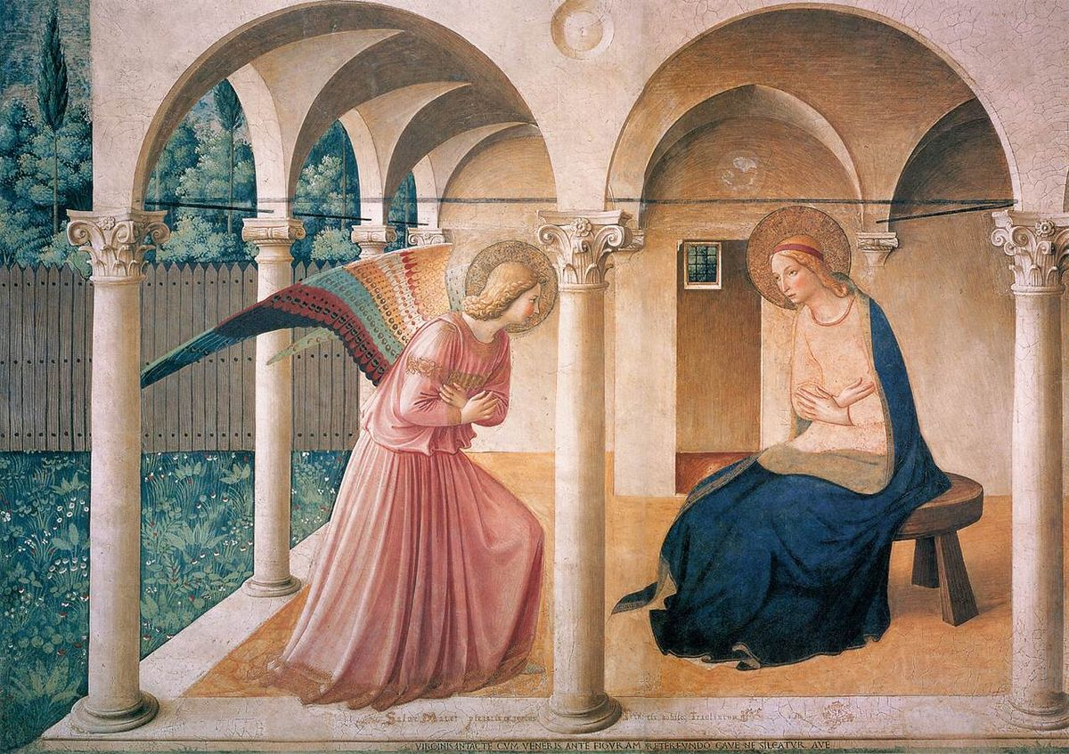
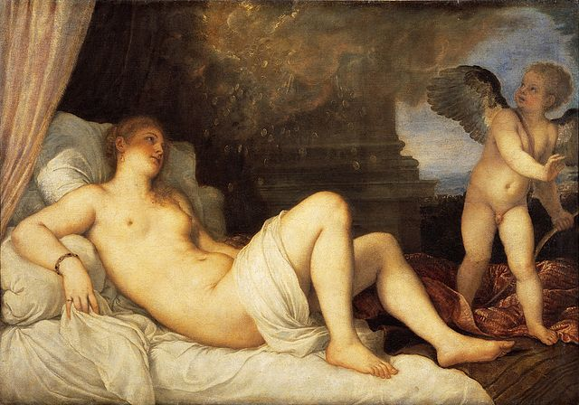
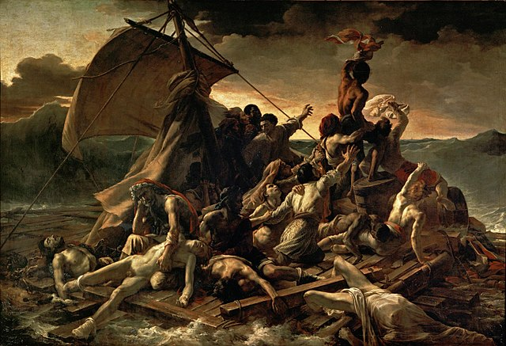
1. Fra Angelico: Navještenje, 1442-3
2. Tizian: Danaja, 1544.
3. Théodore Géricault: Splav Meduze, 1819.
4. Johannes Vermeer: Mljekarica, 1657-8.
Notes:
Pogledajte slike. U umjetnosti postoji šire određenje tema u umjetnosti, prema njihovu značenju. Ta je podjela veoma važna. Podjela ide ovako – usporedite sa slikama: pod brojem 1. fra Angelicovo Navještenje prikazuje VJERSKU ili RELIGIJSKU TEMU; pod brojem 2. Tizian slika MITOLOŠKU TEMU; pod brojem 3. Théodore Géricault prikazuje POVIJESNU TEMU, a pod brojem 4. Johannes Vermeer ŽANR-TEMU (ovu smo temu već spomenuli ranije, ali je ponavljamo). Na sljedećim slajdovima ćemo ih objasniti.

Slide 19
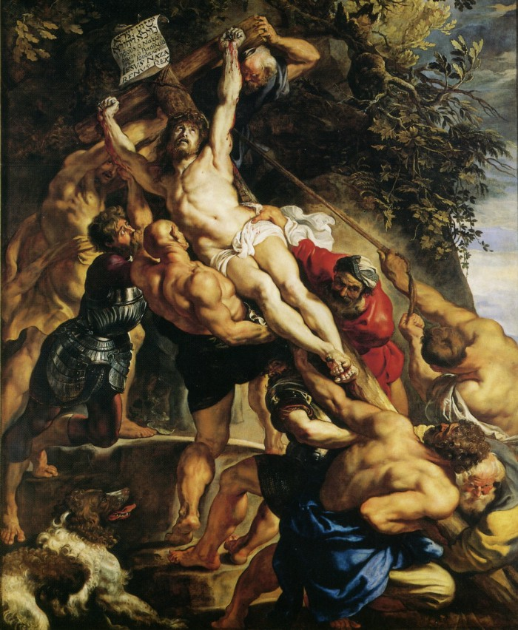
VJERSKA TEMA
Fra Angelico: Navještenje, 1442-3
Pieter Rubens: Podizanje križa, 1610-11.
Notes:
Vjerska tema prikazuje neki vjerski sadržaj. Na tim prikazima često možete vidjeti određene atribute tj. simbole kojima se sveci i vjerski likovi izdvajaju od drugih figura. Tako ćete oko glave svetaca često vidjeti kružni motiv koji zovemo AUREOLA, a anđeli se prepoznaju po svojim krilima. Na ovim slikama možemo prepoznati neke motive koje smo dosad spominjali, u sklopu vjerske teme. Tako na prikazu Navještenja i Podizanja križa možete u pozadini vidjeti krajolik, a na slici Podizanja križa još i poluaktove (prikaz gornjeg dijela nagog tijela). Zaključimo: vjerska tema prikazuje vjerski sadržaj, najčešće preuzet iz Biblije te prenosi neku vjersku poruku. Ova je tema dominirala kao tema u umjetnosti od ranog srednjeg vijeka do 19. st.

Slide 20
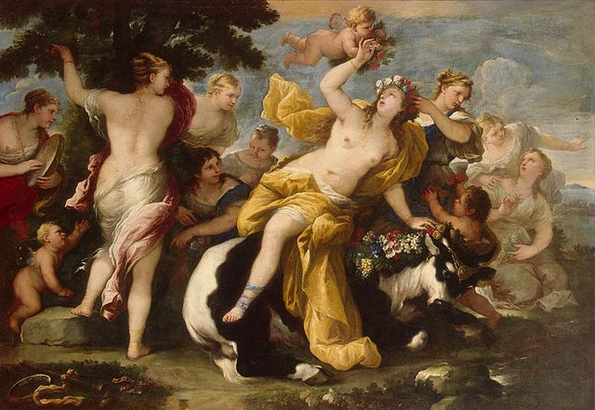
MITOLOŠKA TEMA
Luca Giordano, Otmica Europe, 1675-77.
Tizian: Danaja, 1544.
Notes:
Mitološke teme u umjetnosti preuzete su iz mitoloških priča. Postoje različite mitologije, poput egipatske, grčke, rimske, staroslavenske i umjetnici su crpili iz njih. Ipak, ponajviše su mitoloških tema preuzimali iz antičke, dakle, grčke i rimske mitologije, posebice u doba umjetničkih razdoblja renesanse (15 i 16. st.) te baroka (17. i dio 18. st.). Na obje mitološke teme prikazane na primjerima vidite i jedan već spominjani motiv, ovdje u sklopu mitoloških tema: nago ljudsko tijelo, tj. akt. Također, na Tizianovoj slici Danaja vidite i nagog dječaka s krilima, koje nazivamo putto. Putti nisu anđeli, nego bića iz antičke mitologije, ali se prikazuju vrlo slično kao i anđeli.
Zanimljivo je da su umjetnici u prošlosti često koristili mitološke teme da bi pod njihovom krinkom prikazivali naga ljudska tijela, jer to u sklopu ove šire tematike nije bilo zazorno.
U pozadini pak opet možete vidjeti krajolik.

Slide 21
POVIJESNA
TEMA
Théodore Géricault: Splav Meduze, 1819.
Notes:
Povijesna tema prikazuje neki povijesni događaj koji se zaista dogodio. Na ovoj slavnoj i monumentalnoj slici (velika je gotovo 5 x 7 m!) francuski slikar Géricault prikazao je događaj koji je potresao francusku javnost. 2. srpnja 1816. francuski je brod Meduza doživio brodolom, a od 150 putnika, spasilo se njih 15-ak na improviziranoj splavi. Izvještaji su govorili i o kanibalizmu, da bi se preživjelo. Potresan prizor pokazuje trenutak u kojem očajni ljudi uočavaju potencijalno spasonosni brod u daljini (spasili su se). Da bi što vjernije prikazao događaj, Géricault je napravio intervjue i portretirao preživjele. Stoga na ovoj povijesnoj temi možemo prepoznati manje motive: portrete, aktove i u pozadini prikaz marine.
Umjetnici koji slikaju povijesne teme inspirirani su pravim povijesnim događajima.
Ova je slika i kompozicijski iznimno zanimljiva, tako da ćemo je sigurno analizirati ☺

Slide 22
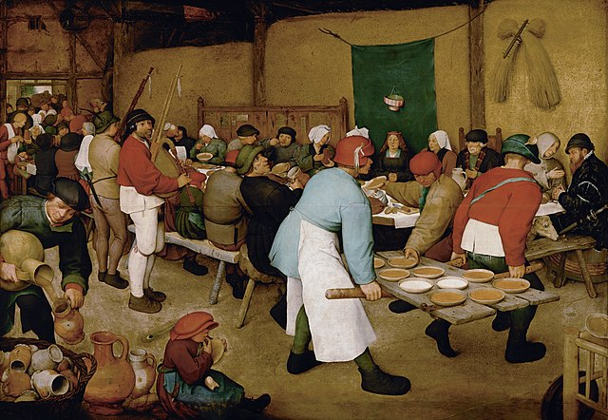
ŽANR-TEMA – prikazuje temu iz svakodnevnog života
Pieter Brueghel stariji: Seoska svadba, 1567.
Johannes Vermeer: Mljekarica, 1657-8.
Notes:
Ovu širu temu prikaza svakodnevnog života nazivamo ŽANR-TEMA (prema franc. genre). Na slikama sa žanr-tematikom možemo vidjeti prizore zabava, tržnica, razgovora, svakodnevnog rada običnog čovjeka, itd. Na oba prikaza žanr-teme možete vidjeti i već spomenut motiv interijera. Dakle, na ovim slikama koje prikazuju motiv iz svakodnevnog života, vidimo kao motive prikaz interijera, portreta i mrtve prirode.
Ova je tema, kako smo već spominjali na ranijem slajdu, bilo osobito česta u protestantskoj Nizozemskoj jer su protestanti zabranili vjersko slikarstvo (duhovno i Bog se ne mogu likovno prikazati, oni su duhovna bića). Stoga su se ljudi u želji za umjetnošću odlučili za nevjerske, svjetovne teme, poput žanr-tema ili motiva krajolika.
Kao zadatak, molim vas da riješite zanimljivu vježbu na poveznici: https://learningapps.org/watch?v=p7dpo9fg220

Slide 23
1. zadatak : pogledajte sliku i zapišite: a) koje sve motive prepoznajete?
b) kojoj široj temi, koju smo obradili u ovoj današnjoj lekciji, pripada ova slika?
Johannes Vermeer: Mljekarica, 1657-8.
Notes:
Ova slika ima u sebi nekoliko manjih motiva (3 ukupno) koje smo obrađivali u prošloj lekciji (sve je u ovoj prezentaciji) i jednu okvirnu, širu temu, koju smo danas spominjali.
Probajte ih odrediti, slijedeći prezentaciju.
Pošaljite mi odgovore na Teams, do sljedećeg sata. Budući da je zadatak zaista lagan, možete i odmah to riješiti.

Slide 24
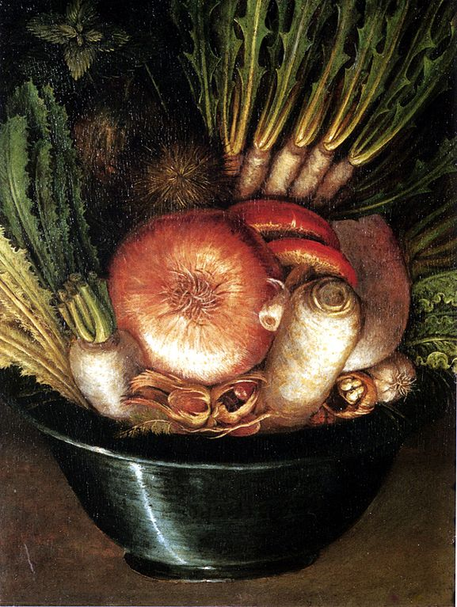
2. zadatak: na ovoj duhovitoj i zanimljivoj slici, kao i u prethodnom zadatku, odredite koji je motiv ove slike.
Potom okrenite sliku naopako i otkrijte koji se drugi motiv krije u njoj.
Giuseppe Arcimboldo: Vrtlar, 1587-90.
Notes:
Ponavljam, motive i teme smo obrađivali u prošloj lekciji, ali sve je u ovoj prezentaciji objedinjeno. Prema onom što smo učili posljednji sat u prvom polugodištu (prvi dio prezentacije), odredite koji se motivi mogu prepoznati na ovoj slici.
Pošaljite mi odgovore na Teams, do sljedećeg sata. Budući da su zadaci zaista zaista lagani, možete i odmah to riješiti.

